Slide 1

יחידה 5: ראש השנה פרק א משנה ד
חילול שבת לצורך קידוש החודש

Slide 2
פרק א משנה ד
עַל שְׁנֵי חֳדָשִׁים מְחַלְּלִין אֶת הַשַּׁבָּת:
עַל נִיסָן וְעַל תִּשְׁרֵי,
שֶׁבָּהֶן הַשְּׁלוּחִין יוֹצְאִין לְסוּרְיָא, וּבָהֶן מְתַקְּנִין אֶת הַמּוֹעֲדוֹת.
וּכְשֶׁהָיָה בֵית הַמִּקְדָּשׁ קַיָּם,
מְחַלְּלִין אַף עַל כֻּלָּן מִפְּנֵי תַקָּנַת הַקָּרְבָּן.

Slide 3

המשנה צבועה לפי רכיבי הכאמד"ט
עַל שְׁנֵי חֳדָשִׁים מְחַלְּלִין אֶת הַשַּׁבָּת:
עַל נִיסָן וְעַל תִּשְׁרֵי,
שֶׁבָּהֶן הַשְּׁלוּחִין יוֹצְאִין לְסוּרְיָא, וּבָהֶן מְתַקְּנִין אֶת הַמּוֹעֲדוֹת.
וּכְשֶׁהָיָה בֵית הַמִּקְדָּשׁ קַיָּם,
מְחַלְּלִין אַף עַל כֻּלָּן מִפְּנֵי תַקָּנַת הַקָּרְבָּן.

Slide 4
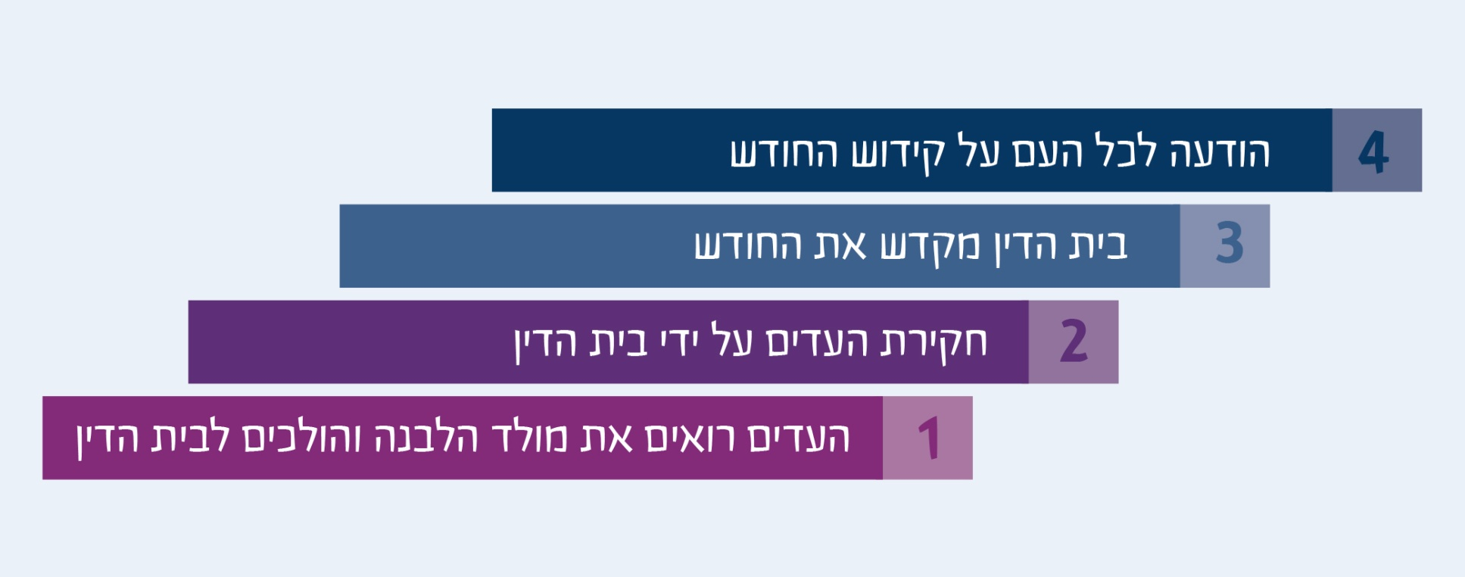
תהליך קידוש החודש
באיזה שלב של קידוש החודש עוסקת המשנה?

Slide 5
כותרת | אומר | מקרה | דין | טעם
1 |  | המולד של חודש ניסן או תשרי נראה בשבת. | 2 | 3
 |  | 4 | 5 | 6

Slide 6

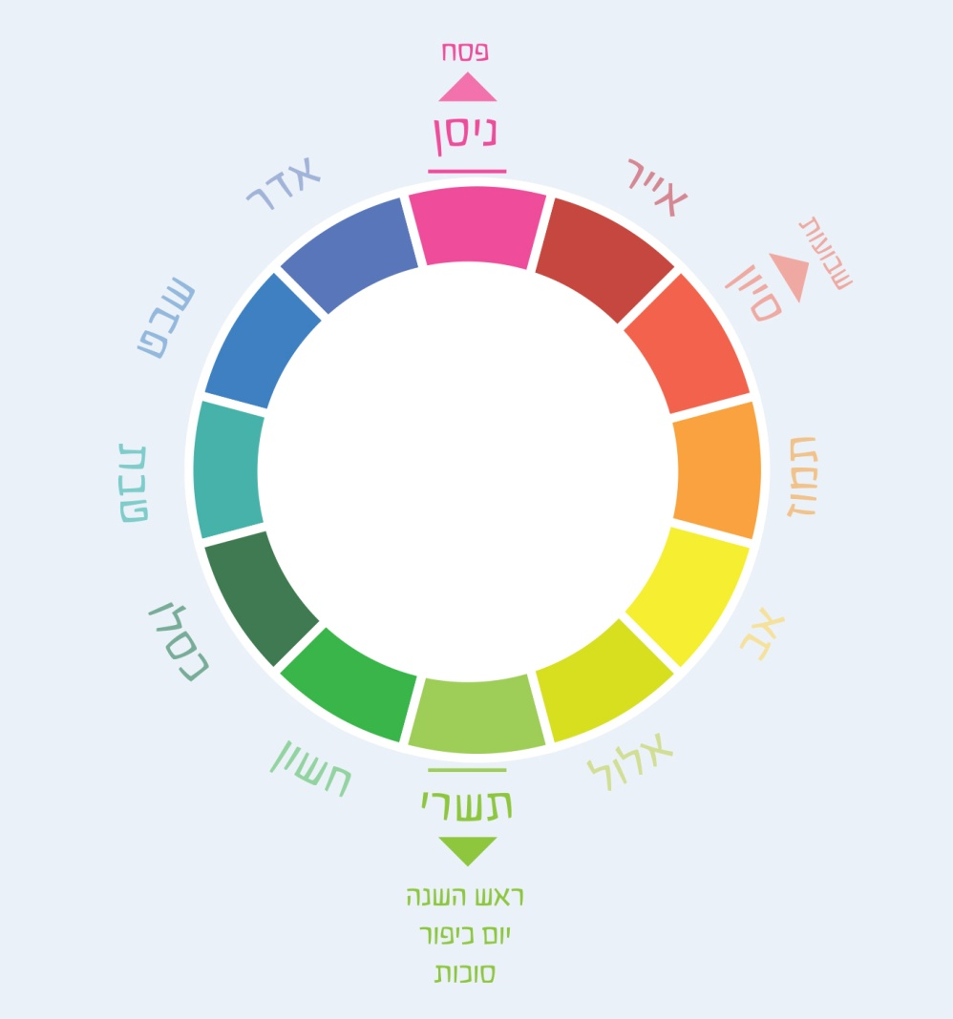
החודשים והמועדים שמהתורה

